Slide 1



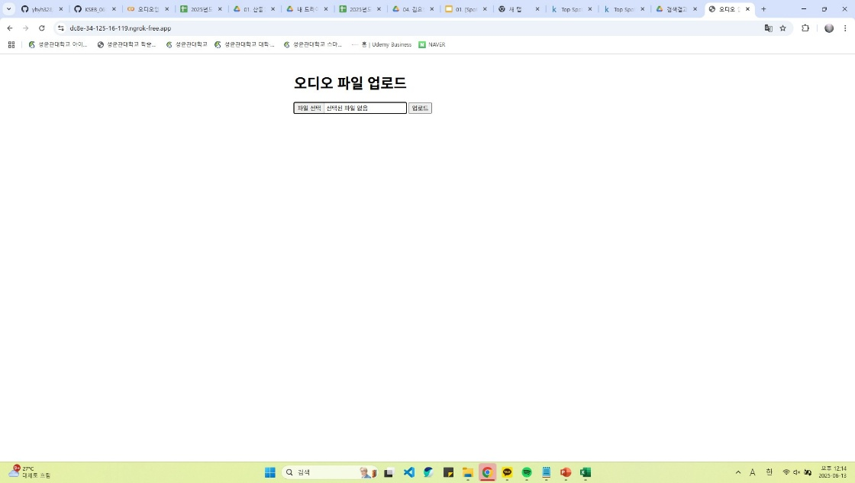


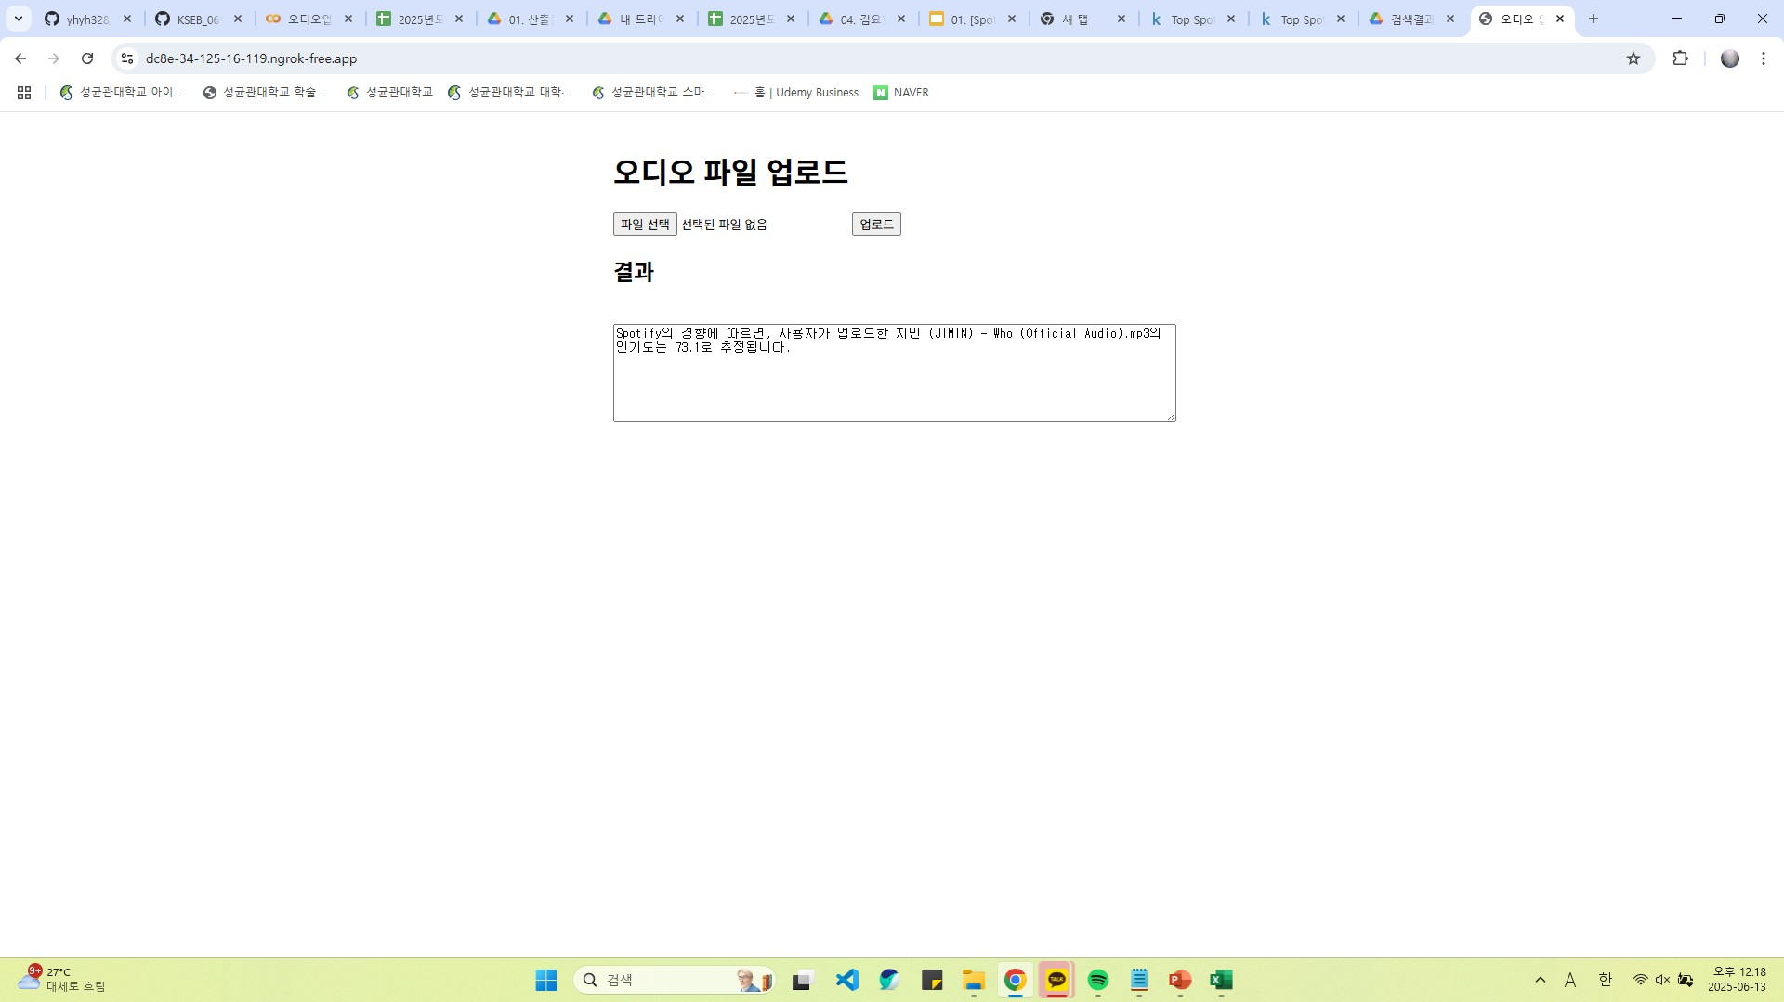


Spotify 음원 오디오 특성 데이터 기반 음원 인기도 예측 웹서비스
김요한 전호연 김시명
01. 프로젝트 개요
03. 결과물
개발 배경 및 목적
시작화면
음원의 전세계적 흥행을 예측하기 위함
프로젝트 특징
캐글 데이터 활용
데이터 결측치 전처리
음원 인기도에 영향을 미치는 오디오 특성 선정하여 머신러닝 알고리즘 학습
스포티파이 음원을 통해 오디오 특징 탐색하는 딥러닝 모델 학습
FastAPI를 통해 웹서버와 모델을 연결
02. 개발 환경 및 기술
결과화면
개발 환경
운영 체제: Windows 10
개발 언어: Python 3.10.11
운영 환경: 로컬
개발 도구: Google Colab, FastAPI, cursor
적용 기술 및 분석 흐름도
데이터 전처리
0.00001 비율 이상 결측치 데이터 제거(머신러닝)
album_release_date를 계절로 변환 후 컬럼 추가(머신러닝)
mel_scaler로 오디오 데이터 전처리(딥러닝)
상관관계 확인 및 특성 선정
- 국가, 계절 기준 그룹바이 (머신러닝)
- 그룹바이 후 상관관계 바탕 학습할 특성 선정(머신러닝)
- 스포티파이 데이터 오디오 특성 선정(딥러닝)
데이터 분리
- 훈련데이터 테스트 데이터 분리(머신러닝, 딥러닝)
모델 적용
- 훈련데이터의 특성과 답지로 훈련(머신러닝, 딥러닝)
모델 저장
- pickle로 학습된 모델 저장(머신러닝, 딥러닝)
모델 호출 및 예측
- pickle 사용 저장된 모델 호출(머신러닝, 딥러닝)
- 오디오 입력 후 valence, loudness, tempo 예측(딥러닝)
- 해당 오디오 특성을 바탕으로 인기도 예측(머신러닝)
모델 배포
-학습된 모델 github에 배포 후 fastapi를 통해 웹서버와 연결
04. 의의 및 기대효과
의의
데이터 전처리부터 ML/DL 모델 구현, 서버 배포까지의 전체 사이클 이해
...
cursor로 웹 프레임워크 구축 후 FastAPI를 활용한 웹서비스 배포 방법 경험
기대효과
특정 국가의 특정 계절의 음원 인기도를 예측함으로써
각 국가별 계절별 음원 흥행에 영향을 주는 오디오
특성들 파악 가능

